Slide 1
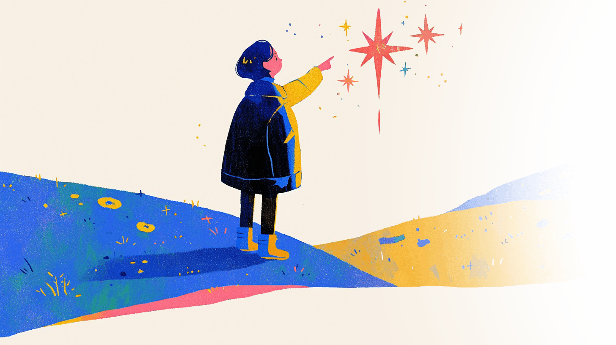
Tiết 5
CHỦ ĐỀ 4 – TRANG PHỤC TRUYỀN THỐNG CÁC DÂN TỘC LÀO CAI

Slide 2
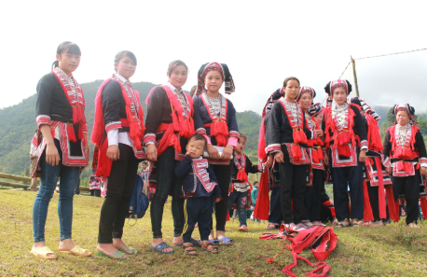
QUAN SÁT- ĐÂY LÀ TRANG PHỤC DÂN TỘC NÀO? EM BIẾT GÌ VỀ ĐỒNG BÀO DT NÀY?

Slide 3
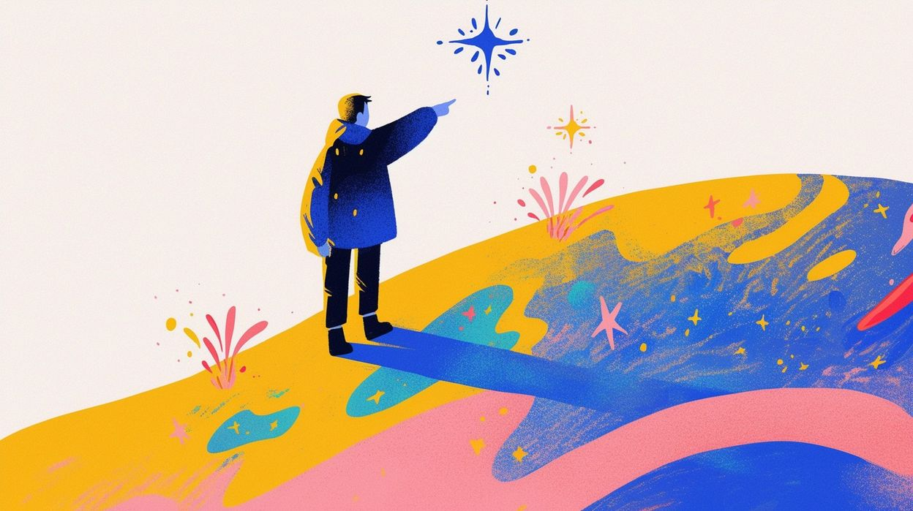
Giới thiệu ba dân tộc Mông Đen, Hà Nhì, Dao Đỏ
Dân tộc Mông Đen
Dân tộc Hà Nhì
Dân tộc Mông Đen sinh sống chủ yếu ở vùng núi cao, nổi tiếng với trang phục lanh đen thêu hoa văn hình học tinh xảo, thể hiện sự khéo léo và tính kỷ luật của người phụ nữ Mông Đen.
Dân tộc Hà Nhì có trang phục đặc trưng với váy xếp ly và thêu hoa văn trên áo chui đầu, màu sắc tự nhiên hài hòa với thiên nhiên, phản ánh lối sống giản dị và gắn bó với rừng núi.
Dân tộc Dao Đỏ
Dân tộc Dao Đỏ nổi bật với trang phục đỏ rực, thêu hoa văn hình tam giác và tua rua, tượng trưng cho may mắn và sức sống, thể hiện nét kiêu hãnh và duyên dáng của người phụ nữ Dao Đỏ.

Slide 4

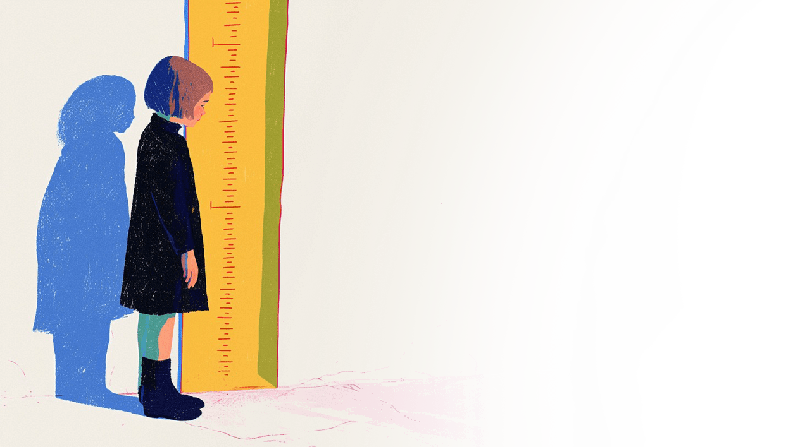
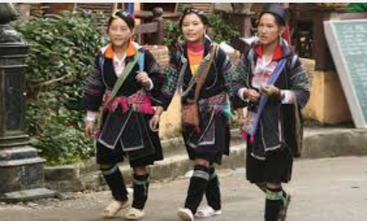

02
Mông Đen

Slide 5
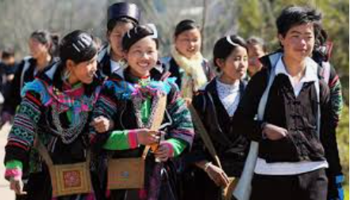

Vải lanh đen và hoa văn hình học Mông Đen
Chất liệu lanh đen
Trang phục Mông Đen sử dụng vải lanh nhuộm chàm đen, tạo nên màu sắc trầm ấm và bền màu, phù hợp với khí hậu lạnh của vùng núi cao, đồng thời thể hiện sự giản dị và mạnh mẽ của người Mông Đen.
Hoa văn hình học
Hoa văn hình học trên trang phục Mông Đen được thêu tay tỉ mỉ, với các hình tam giác, xương cá, và hoa lá, thể hiện quan niệm vũ trụ và sự hài hòa với thiên nhiên của người Mông Đen.

Slide 6
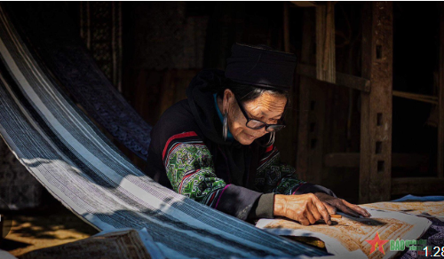
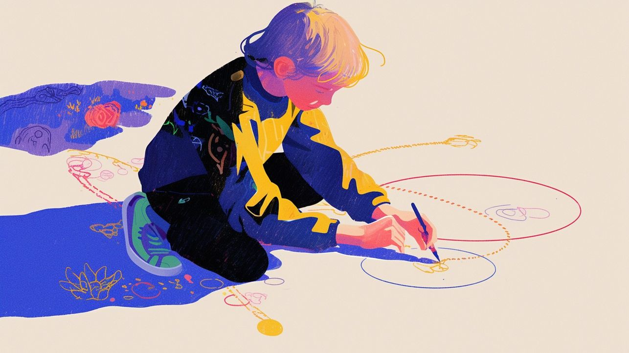
Kỹ thuật dệt lanh và nhuộm chàm truyền thống
Trồng lanh và dệt thủ công
Nhuộm chàm nhiều lần
Người Mông Đen trồng lanh, xe sợi, và dệt vải thủ công, thể hiện sự tự lực và tinh thần cộng đồng, tạo nên những sản phẩm độc đáo và có giá trị kinh tế cao.
Vải lanh được nhuộm chàm nhiều lần để có màu đen bền đẹp, đòi hỏi kỹ năng và bí quyết gia truyền, thể hiện sự khéo léo và kiên nhẫn của người Mông Đen.
Ý nghĩa văn hóa
Quá trình dệt và nhuộm vải không chỉ là sản xuất mà còn là truyền tải văn hóa, giúp thế hệ trẻ hiểu và gìn giữ những giá trị truyền thống của dân tộc.
Tác động kinh tế
Trang phục truyền thống Mông Đen không chỉ là biểu tượng văn hóa mà còn là nguồn thu nhập quan trọng từ du lịch và thương mại, góp phần phát triển kinh tế địa phương.

Slide 7
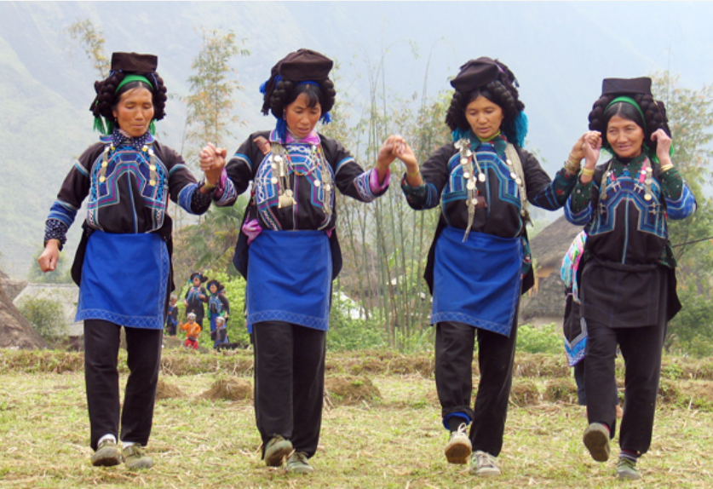
03
Hà Nhì

Slide 8
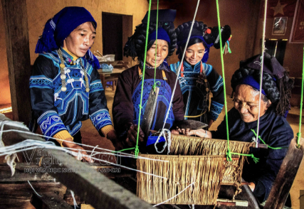

Váy xếp ly và thêu hoa văn đầu Hà Nhì
Đặc trưng trang phục
Màu sắc chủ đạo của trang phục truyền thống người Hà Nhì là màu chàm và xanh, hai gam màu quen thuộc của núi rừng Tây Bắc. Bộ trang phục bao gồm các thành phần chính như: khăn, mũ, áo, dây lưng và yếm. Tất cả đều được chế tác thủ công tỉ mỉ, với những đường viền lượn sóng được điểm xuyết hoa văn thêu tay hoặc các chi tiết bạc.
Đặc biệt, các họa tiết trên cánh tay áo là nơi hội tụ tinh hoa của nghệ thuật thêu thùa người Hà Nhì. Chúng thường mang hình dáng hoa lá, hình khối hoặc những biểu tượng truyền thống, thể hiện sự gắn kết với thiên nhiên và vũ trụ. Các khuy áo bằng vải cũng được tạo hình như những bông hoa nhỏ, kết nối các phần của trang phục, tạo nên sự mềm mại và thanh thoát.

Slide 9
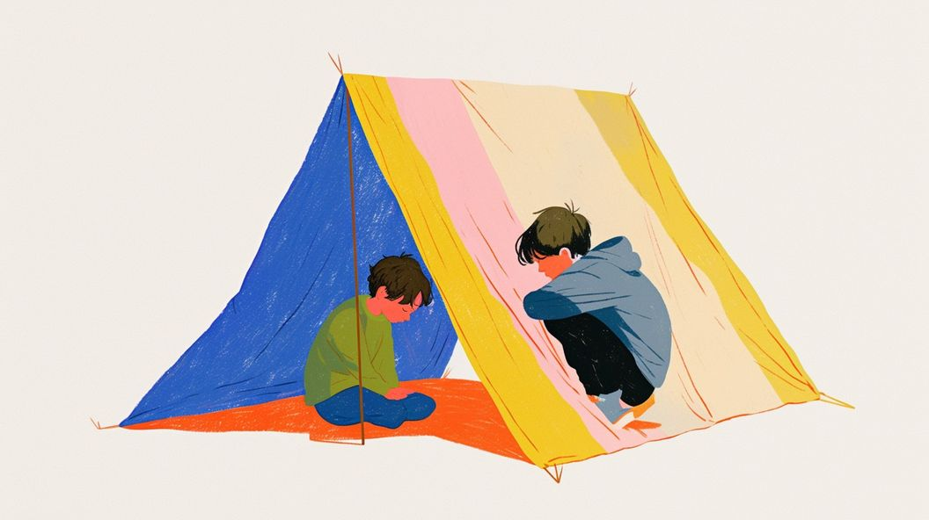
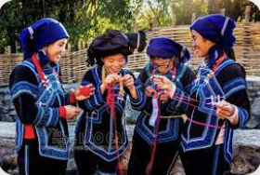
Màu sắc tự nhiên trong trang phục Hà Nhì
Ý nghĩa văn hóa
Sử dụng màu tự nhiên
Màu sắc tự nhiên không chỉ đẹp mà còn mang ý nghĩa tâm linh, thể hiện sự tôn trọng và hòa hợp với thiên nhiên của người Hà Nhì.
Người Hà Nhì sử dụng màu tự nhiên từ cây rừng để nhuộm vải, tạo nên những màu nâu đất, đỏ điều, xanh lá hài hòa với thiên nhiên, phản ánh lối sống gắn bó với rừng núi.
Thu hút du lịch
Trang phục Hà Nhì với màu sắc tự nhiên và hoa văn độc đáo đã trở thành một điểm thu hút du lịch, giúp người dân có thêm thu nhập và quảng bá văn hóa truyền thống.

Slide 10
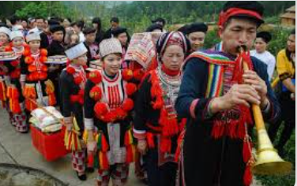
04
Dao Đỏ

Slide 11

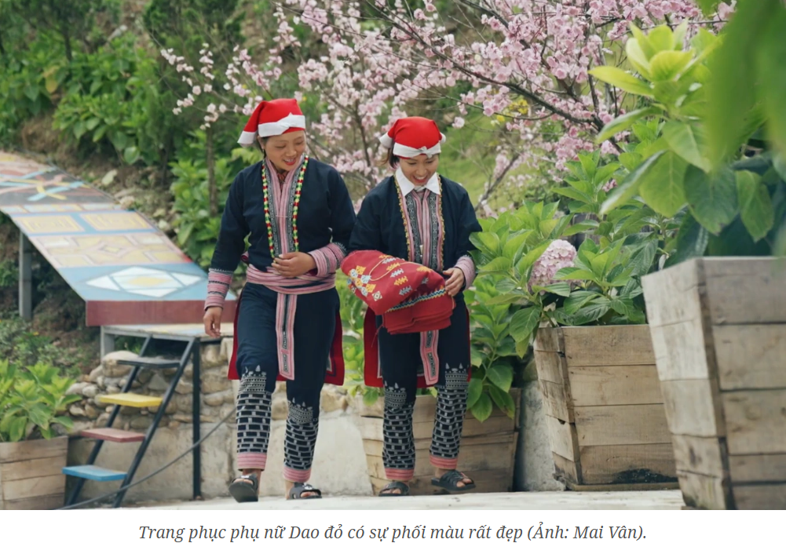
Áo thêu hoa văn đỏ
Đặc trưng
- Nữ: Áo nẹp ngực to bản, thêu hoạ tiết, quần ngắn, trang trí sinh động.
Yếm, xà cạp, thắt lưng, khăn đội màu đỏ tươi.
- Nam: Áo xẻ ngưc, cài khuy, nẹp áo và ống tay ghép thổ cẩm. Đầu vấn khăn, đội mũ nồi
Ý nghĩa màu đỏ
Màu đỏ trong trang phục Dao Đỏ tượng trưng cho may mắn, sức sống và sự thịnh vượng, thể hiện niềm tin và khát vọng của người Dao Đỏ về một cuộc sống tốt đẹp.

Slide 12

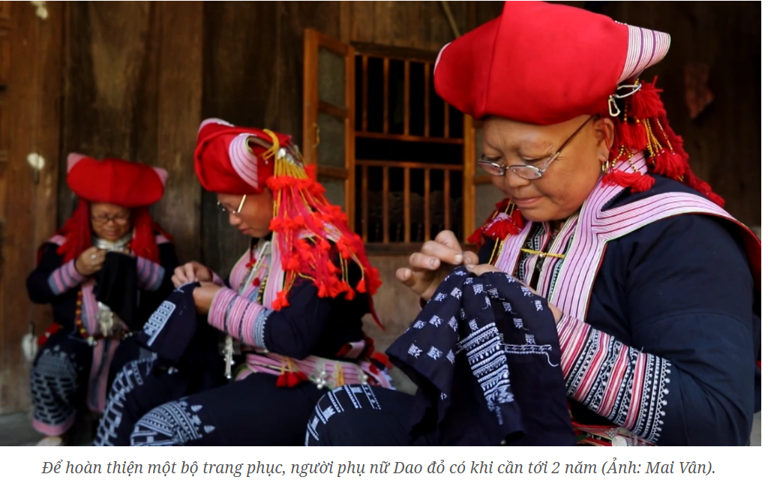
Váy quấn tua rua và mũ piêu đỏ rực
Đặc trưng váy quấn và mũ piêu
Váy quấn ngắn tua rua đỏ xen kẽ đen, kết hợp mũ piêu tròn phủ tóc, tạo nên vẻ uyển chuyển và duyên dáng, phù hợp với sinh hoạt và lao động trên núi cao.

Slide 13
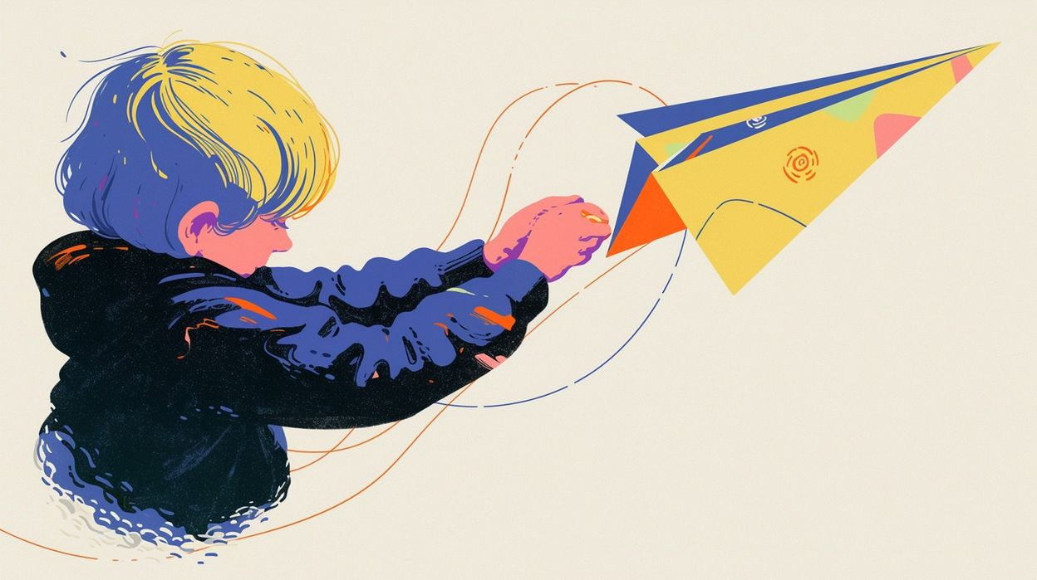
Điểm chung và khác biệt ba trang phục
Điểm chung
Khác biệt về màu sắc
Khác biệt về hoa văn
Cả ba dân tộc đều sử dụng vải lanh và thêu tay, thể hiện sự khéo léo và tinh thần cộng đồng, tạo nên những trang phục độc đáo và có giá trị văn hóa cao.
Mông Đen ưa màu đen trầm, Hà Nhì thích màu nâu đất và đỏ điều, Dao Đỏ nổi bật với màu đỏ rực, phản ánh tính cách và quan niệm riêng của từng dân tộc.
Hoa văn hình học của Mông Đen, hoa văn thực vật của Hà Nhì, và hoa văn tua rua của Dao Đỏ thể hiện quan niệm vũ trụ và vai trò của phụ nữ trong cộng đồng.
Ý nghĩa văn hóa
Mỗi trang phục đều là biểu tượng văn hóa sống động, phản ánh lịch sử, tín ngưỡng và mỹ quan riêng biệt của từng cộng đồng, góp phần làm đa dạng di sản văn hóa Việt Nam.

Slide 14
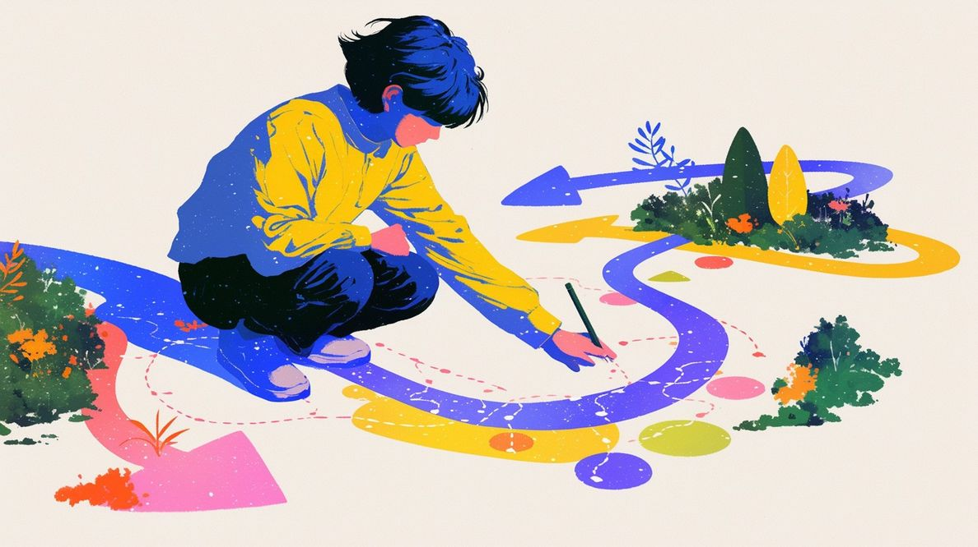
Giá trị văn hóa và tiềm năng du lịch
Giá trị văn hóa
Trang phục truyền thống là di sản phi vật thể quý, góp phần bảo tồn và phát huy những giá trị văn hóa truyền thống của các dân tộc thiểu số, tạo nên sự đa dạng văn hóa của Việt Nam.
Tiềm năng du lịch
Trang phục truyền thống không chỉ là biểu tượng văn hóa mà còn là nguồn thu nhập quan trọng từ du lịch và thương mại, giúp người dân có thêm thu nhập và quảng bá văn hóa truyền thống.

Slide 15
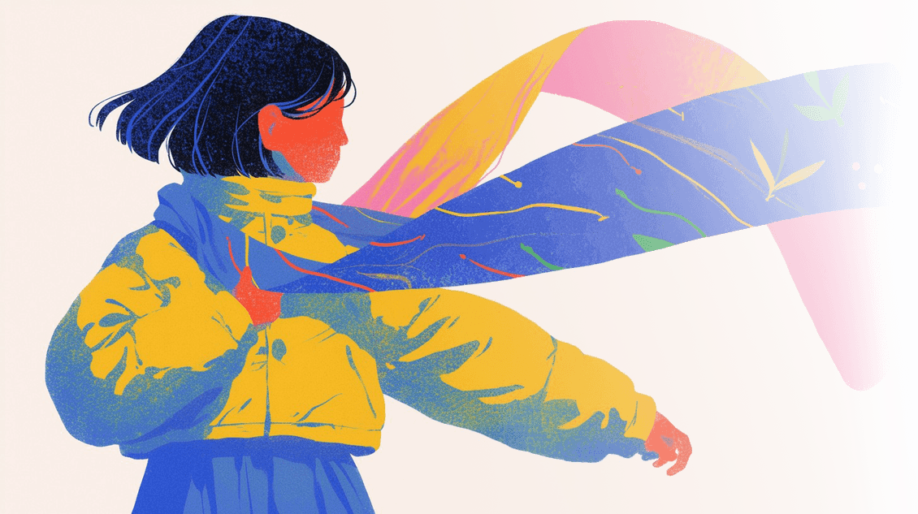
Ý nghĩa trang phục
Mỗi bộ trang phục là một câu chuyện lịch sử, tình yêu thiên nhiên và khát vọng bình an, thể hiện nét đẹp và bản sắc riêng của từng dân tộc.
Bảo tồn và phát huy
Ghi nhớ và trân trọng những trang phục truyền thống chính là góp phần giữ gìn và phát huy những giá trị văn hóa truyền thống cho thế hệ tương lai.
Sắc màu Tây Bắc
Sắc màu trang phục của Mông Đen, Hà Nhì, Dao Đỏ đã tạo nên một Tây Bắc rực rỡ và đa dạng, trở thành niềm tự hào của người dân và du khách.

Slide 16
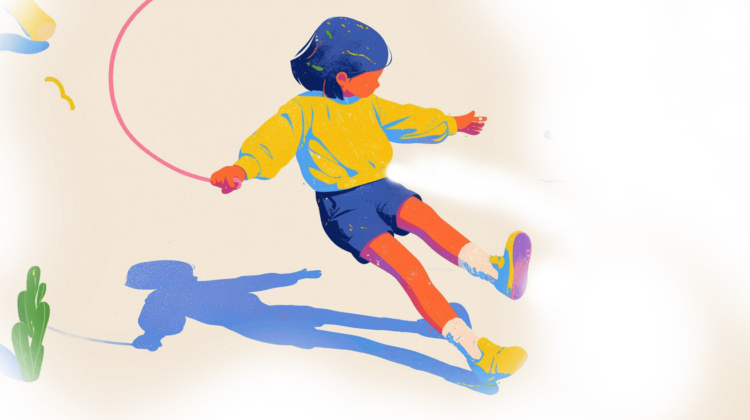

THANK YOU

